Slide 1
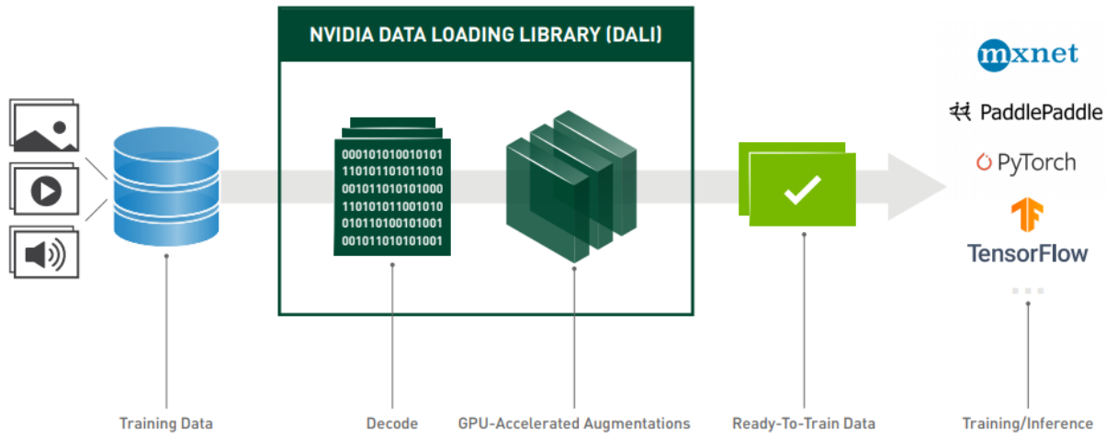
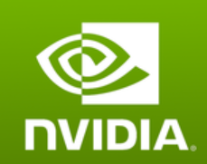
Nvidia DALI
Bari Arviv

Slide 2
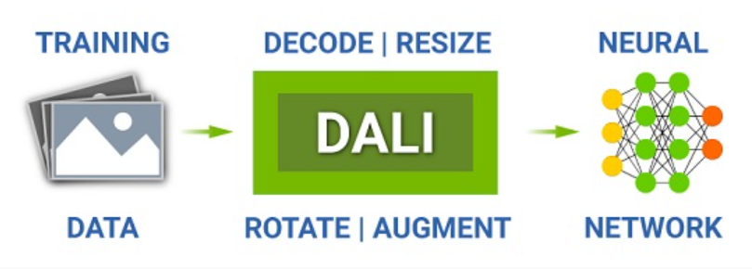
מה זה DALI?
יישומים בלמידה עמוקה דורשים העברת נתונים מורכבת ורבת שלבים דרך צינורות(pipelines) למטרת עיבוד מקדים של המידע. העברת הנתונים כוללת חישוביות אינטנסיבית המתבצעת על ה-CPU. לדוגמא: טעינת נתונים מהדיסק, פיענוח, חיתוך, שינוי גודל, המרת מרחבי צבע ועוד, אשר מתבצעות בעיקר על ה-CPUs ולכן, מגביל את ביצועי המודל בזמן האימון.

Slide 3
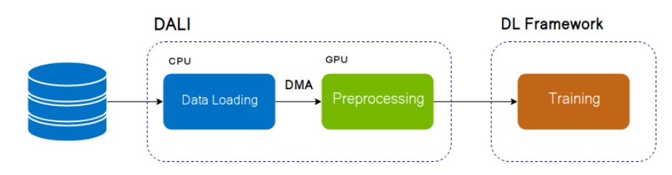
https://docs.nvidia.com/deeplearning/dali/user-guide/docs/index.html
Nvidia DALI היא ספריית טעינת הנתונים של Nvidia. ספרייה זו מורכבת מאוסף של אבני בניין מותאמות במיוחד שעברו אופטימיזציה ומהוות מכונה לביצוע, המיועדת להאצת העיבוד המקדים של נתוני הקלט ליישומי למידה עמוקה ב-computer vision. ספריית DALI מספקת גם את הביצועים וגם את הגמישות להאצת העברת הנתונים דרך צינורות שונים כספרייה אחת. לאחר מכן, ניתן לבצע אינטגרציה לספרייה בקלות.

Slide 4

יתרונות
גמישות המתאפשרת על ידי הגדרת גרפים והפעלה מותאמת מראש.
תמיכה בעומסי עבודה של סיווג תמונות וסגמנטציה(segmentation) .
אינטגרציה קלה באמצעותframeworks המוגדרים מראש ו-open source.
תהליכי אימון המשלבים מספר פורמטים של נתוני הקלט. לדוגמא:,PNG ,JPEG ,TIFF ,BMP TFRecord ,RecordIO ועוד.
ניתן להרחיב את הספרייה לצרכים ספציפיים למשתמש באמצעות open-source license.
https://github.com/NVIDIA/DALI

Slide 5

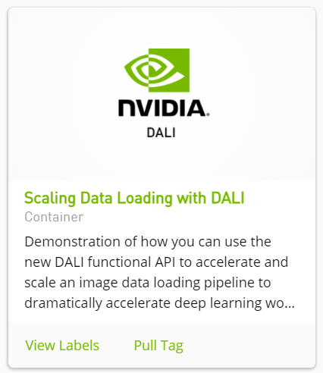


https://ngc.nvidia.com/catalog/containers/nvidia:dali-pytorch
בתוך ה-container מותקנים מראש: PyTorch, TensorFlow ו-MXNet. בגרסאות18.07 ואילך.
קישור להנחיות הורדה באתר: https://docs.nvidia.com/deeplearning/dali/user-guide/docs/installation.html#
Installation

Slide 6

התחברות לשרת
ההתחברות לשרת ניתנת על ידי כניסה ל-Jupyter Lab המכילה שלוש כרטיסיות המהוות מדריך לשימוש בספרייה:
כרטיסיית yt_easy: דוגמא לתהליך עבודה פשוט שאינו כולל שימוש ב-DALI, המציגה כיצד ניתן לגשת לטעינת נתונים ב-PyTorch.
כרטיסיית yt_medium: דוגמא לעבודה פשוטה באמצעות שימוש ב-DALI הכוללת כיצד מפעילים את DALI תחת עבודת נתונים מקבילית.
כרטיסיית yt_hard: דוגמא לשימוש ב-DALI sharded, כאשר DALI פועל על מספר CPUs בו זמנית בעומס עבודה מקבילי של נתונים מבוזרים. דוגמא זו מדגימה כיצד ניתן להפעיל עומסי עבודה מבוזרים של PyTorch על ידי Jupyter.

Slide 7
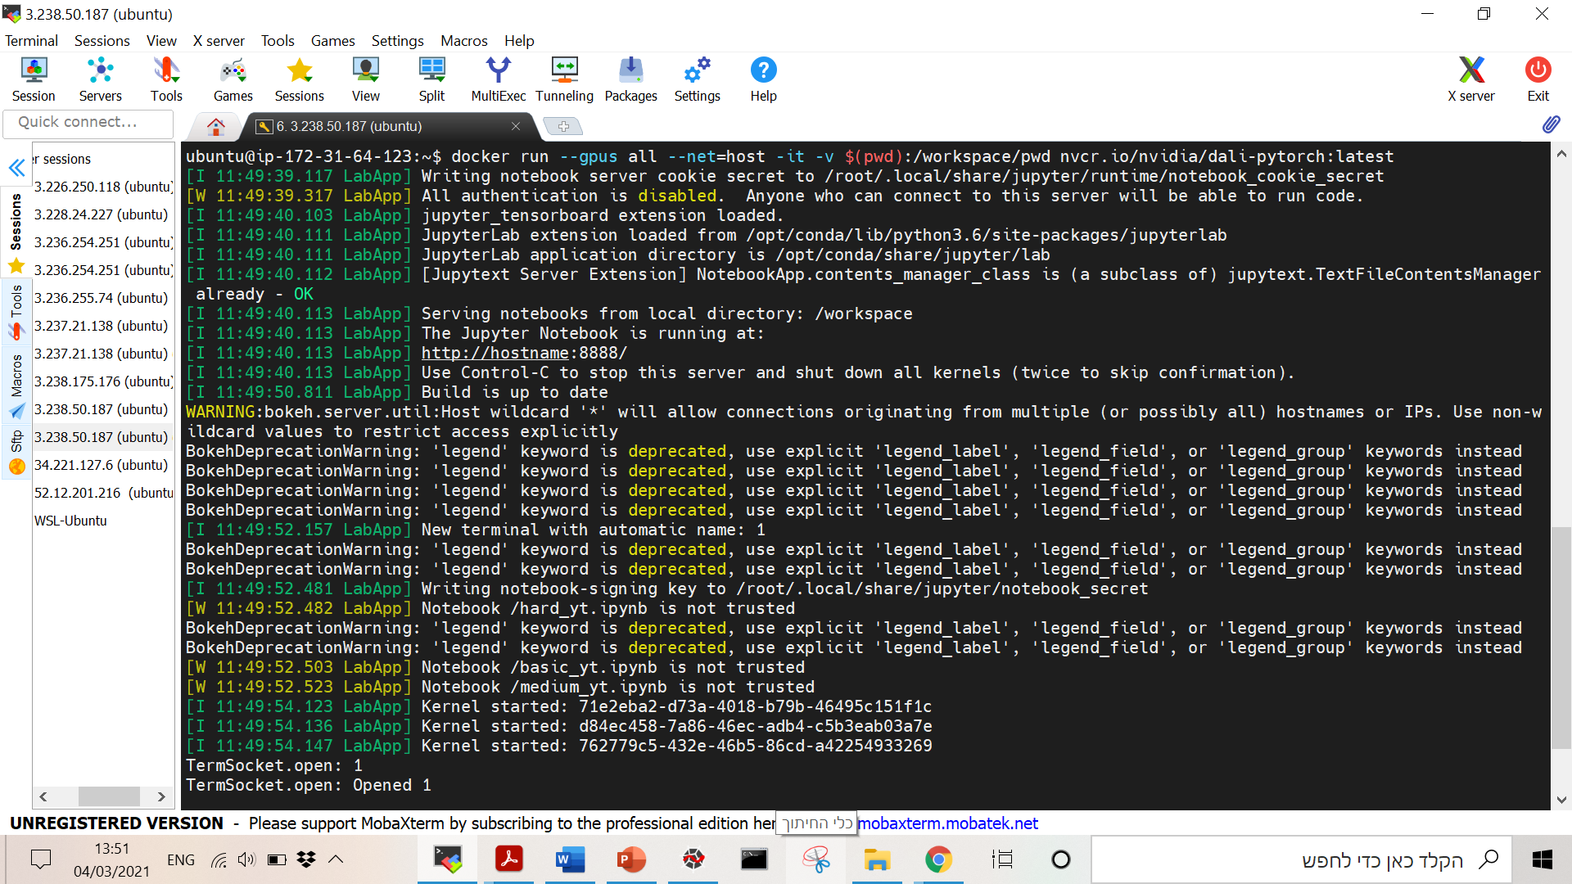
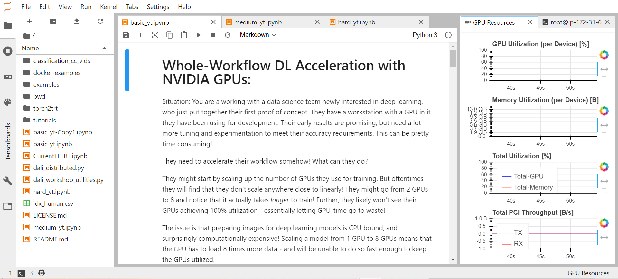
דוגמת הרצה
ביצוע כניסה ל-instance ב-EC2
ביצוע הפקודות הנדרשות על פי Nvidia NGC
לאחר מכן, התחברות לשרת מתבצעת בעזרת ה-Chrome
כתובת אתר השרת היא:
[Public IPv4 address]:8888
לדוגמא- 10.0.0.1:8888

Slide 8
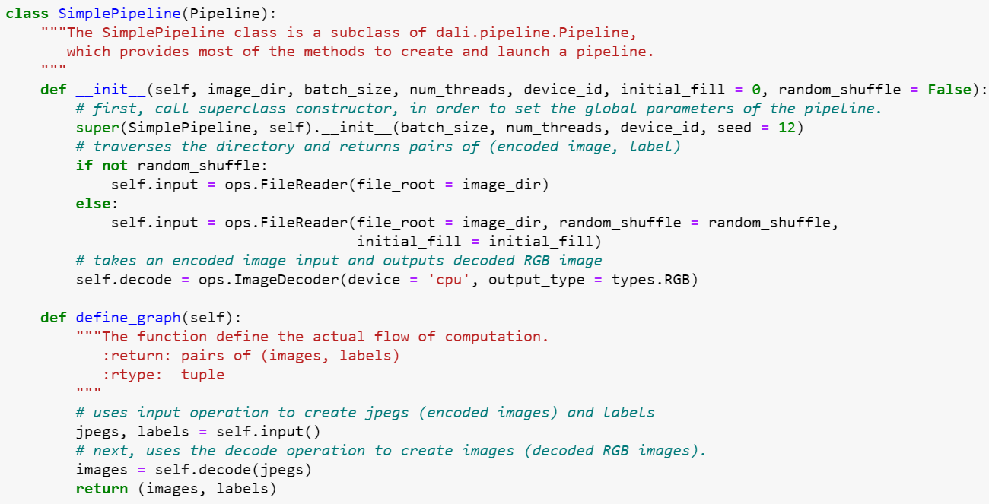
תחילה קוראים ל-super על מנת להגדיר פרמטרים גלובליים. לדוגמא: batch size, מספר ה-threads המשמשים לביצוע חישובים על ה-CPU, באיזה GPU להשתמש ו-seed ליצירת מספרים אקראיים.
FileReader: אשר עובר על ה-dictionary ומחזיר צמדים של (encoded image, label).
ImageDecoder: אשר מקבל כקלט תמונה מקודדת ומוציא תמונת RGB מפוענחת.
פונקציית הגדרת הגרף: פונקציה זו מגדירה את ה- flowשל החישוב בפועל. מבצעת שימוש בקריאת הפלט ובמפענח שהגדרנו בבנאי ומחזירה את הצמדים (images, labels).

Slide 9
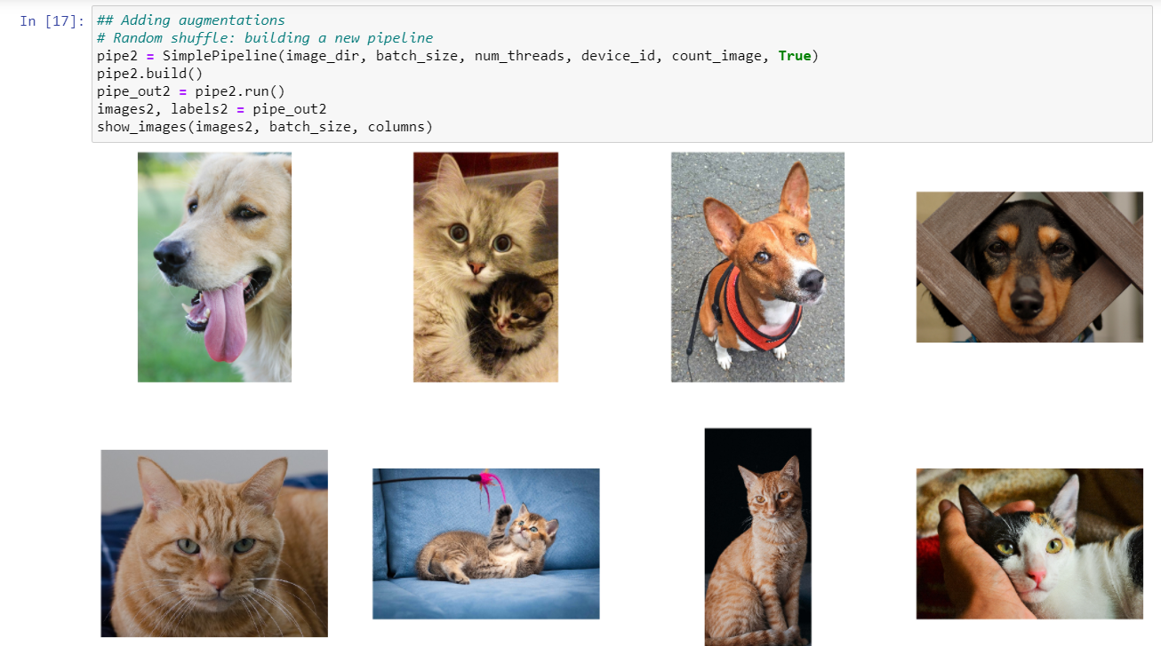
אובייקט pipe_out: רשימה של שני אובייקטים של TensorListCPU- כל אחד מהם מכיל רשימת טנזורים במעבד (CPU).
בניית את
ה-pipeline, במקרה זה, בוצע ערבוב לתמונות ב-Database.

Slide 10
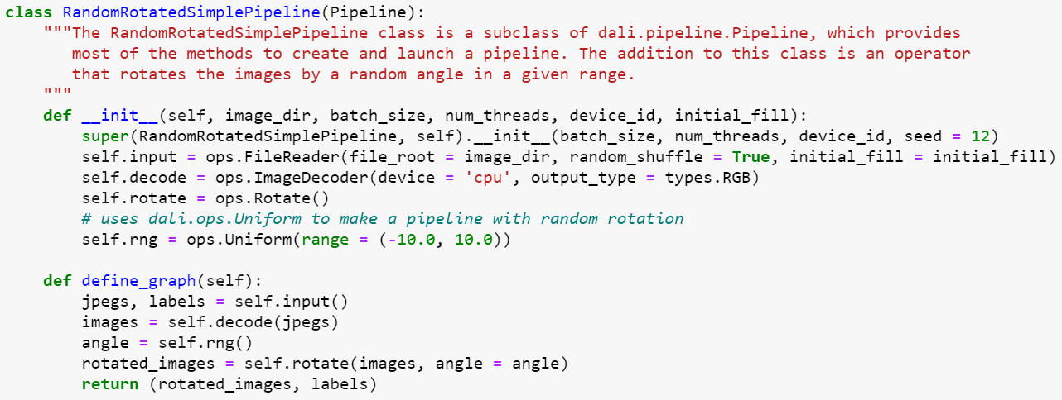
בניית Pipeline ובו התמונות מסובבות בזווית אקראית בטווח הנתון.

Slide 11
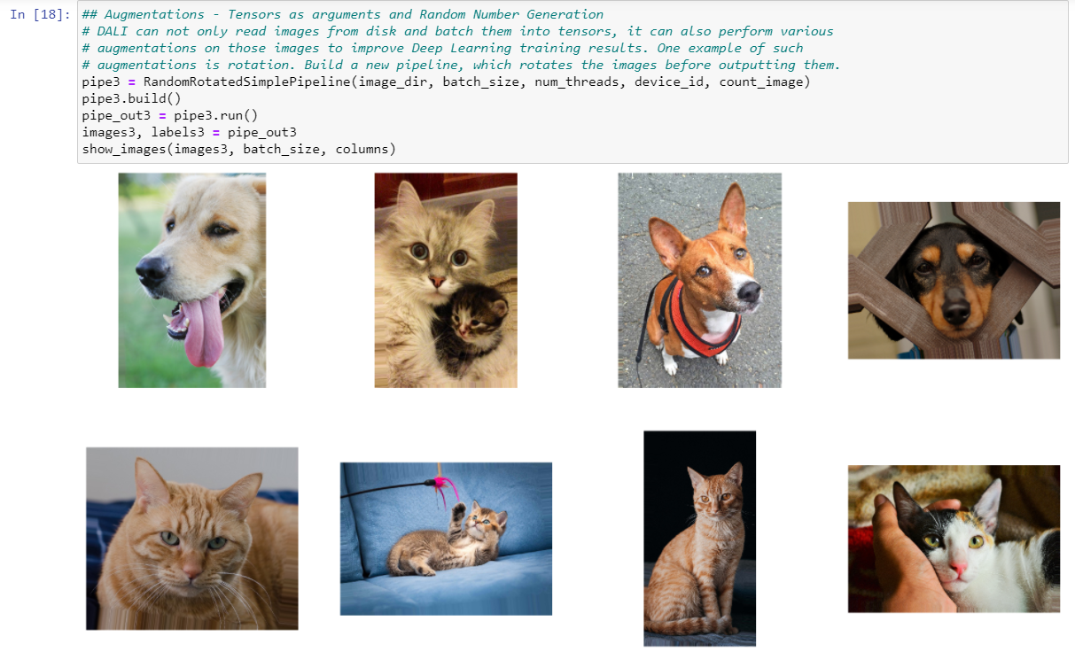

Slide 12
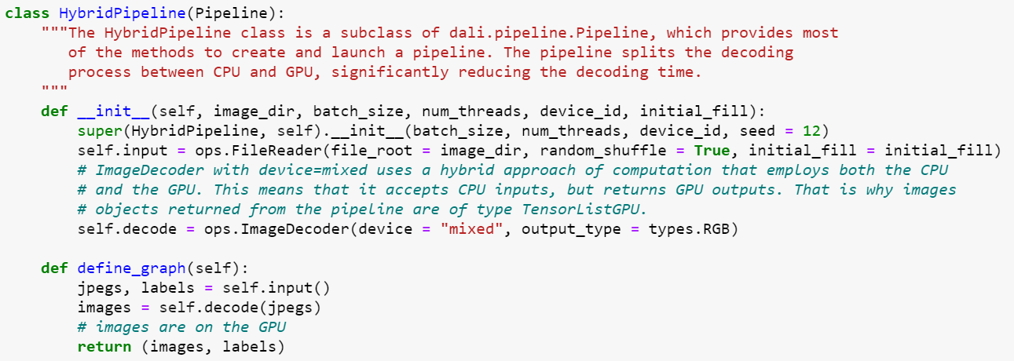
פענוח היברידי: לפעמים, במיוחד עבור תמונות ברזולוציה גבוהה יותר, פענוח תמונות המאוחסנות בפורמט JPEG עשוי להפוך לצוואר בקבוק. כדי לטפל בבעיה זו פותחה ספריית nvJPEG, אשר מפצלת את תהליך הפענוח בין ה-CPU ל-GPU, ומפחיתה משמעותית את זמן הפענוח. ציון פרמטר "mixed" ב-ImageDecoder מאפשר תמיכה בספריית nvJPEG, כאשר פורמטים אחרים של קבצים מפוענחים עדיין ב-CPU.

Slide 13
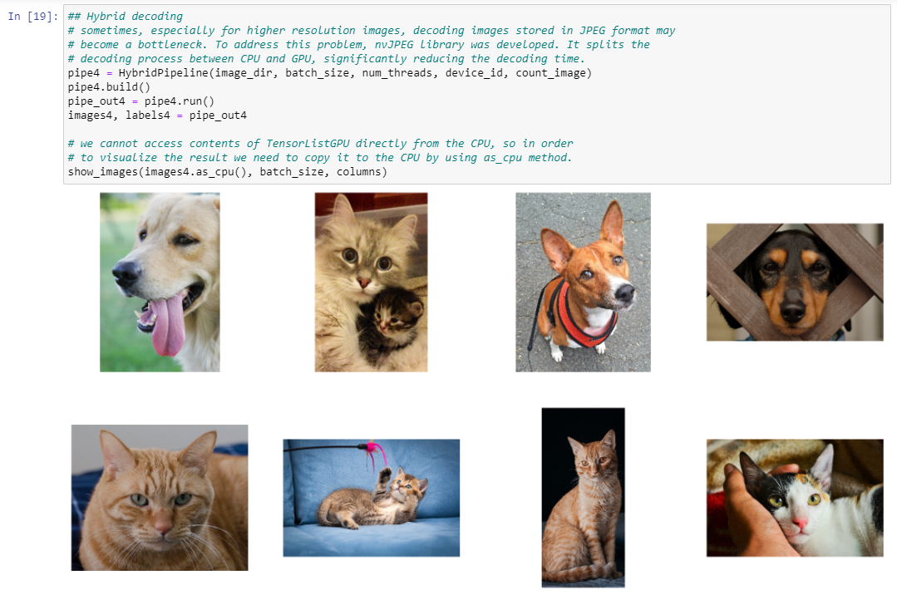
משמעות השימוש ב-HybridPipeline היא שה-Pipeline מקבל כניסות CPU, אך מחזיר יציאות GPU. לכן, אובייקטי התמונות המוחזרים הם מסוג TensorListGPU.
לא ניתן לגשת לתכנים של אובייקט TensorListGPU ישירות מה-CPU, ולכן, כדי להציג את התוצאה יש צורך בביצוע העתקה ל-CPU בעזרת מתודת as_cpu.

Slide 14
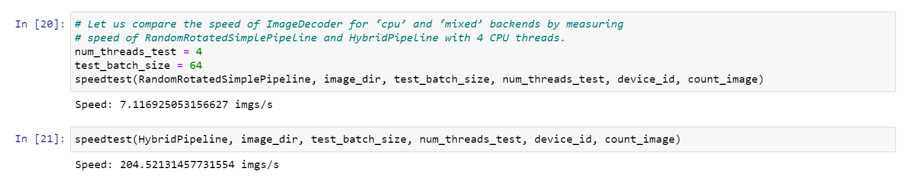
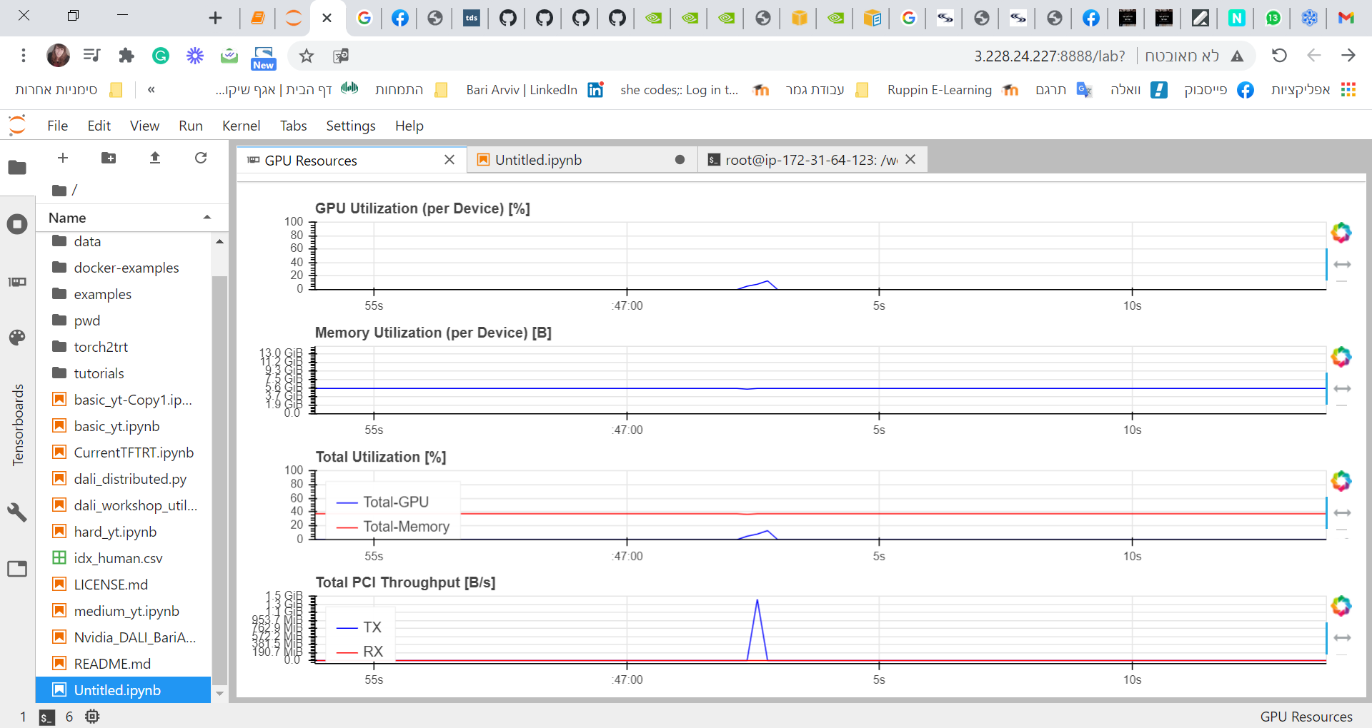
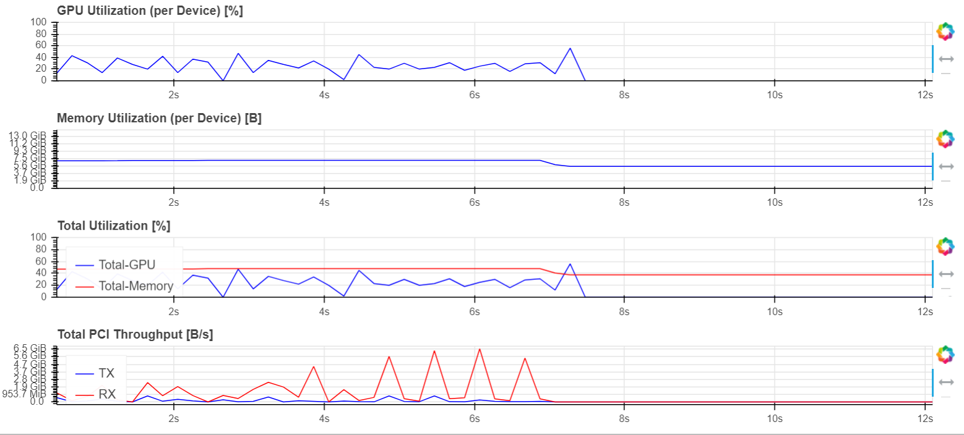
ביצוע השוואת המהירות של ImageDecoder עבור CPU ו-mixed על ידי מדידת מהירות של RandomRotatedSimplePipeline ו-HybridPipeline עם 4 CPU Threads.

Slide 15
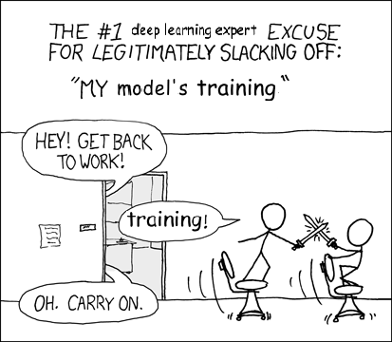
תודה על ההקשבה ☺

